Slide 1
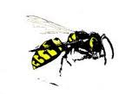
СА
Маругина Диана
ученица 2 Б класса
школы № 15

Slide 2
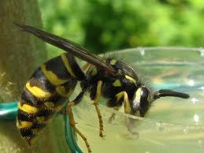
Где сладко, там она кружит,
Как пчела.
Она и жалит и жужжит,
Как пчела.
И попадается в компот,
Как пчела.
Вот только мёду не дает,
Как пчела.

Slide 3
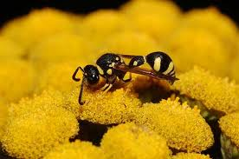
Оса – сластёна. Она любит нектар цветов, сладкий сироп. Если кто-то варит варенье, то она тут как тут.

Slide 4
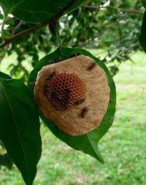
Осы подвешивают своё гнездо на ветках деревьев или чердаках.

Slide 5
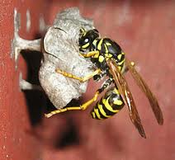
А гнездо у них сделано из серого картона. Бумагу для изготовления гнезд осы делают сами.

Slide 6
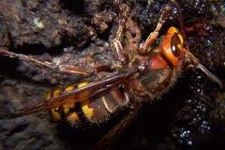
Сначала они соскабливают своими челюстями крошечные кусочки с дерева, потом пережевывают их и смешивают со своей слюной.

Slide 7
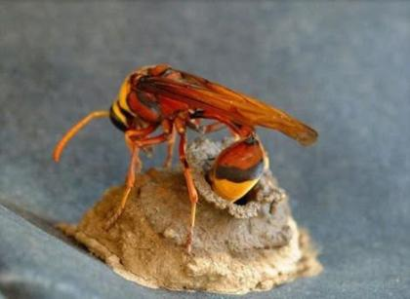
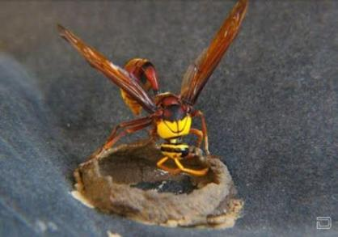
Из комочков, которые у них получаются, осы делают тонкие полоски настоящей бумаги и строят из них домик. На такой бумаги даже можно писать. Вот такие исскусницы.

Slide 8
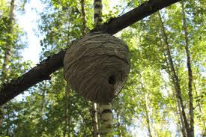
Домик получается тёплый, многослойный.

Slide 9
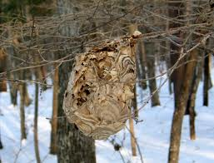
Если даже на улице 5 градусов мороза,
то в домике осы 30 градусов тепла.

Slide 10
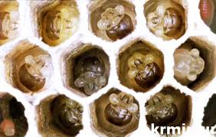
В этом домике оса – самка откладывает яйца. Остальные осы ухаживают за ней и за личинками, из которых потом появляются молодые осы.

Slide 11
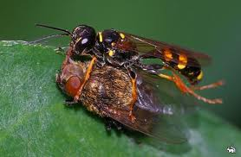
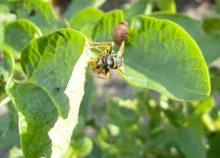
Для своих личинок осы приготавливают пищу. Делают это они так: ловят гусениц и всяких насекомых, пережевывают их и этот корм дают личинкам.

Slide 12
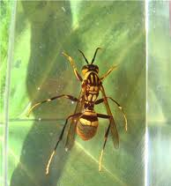
Осы не умеют делать мёд, как пчёлы,
и домик они строят
только для выведения потомства.

Slide 13
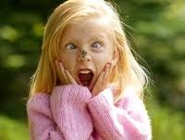
Если не трогать их жилище, осы никогда не нападают ни на людей, ни на животных.
Но если кто-то разорит гнездо, то насекомые немедленно встанут на его защиту.

Slide 14
СПАСИБО ЗА ВНИМАНИЕ!

Slide 15
СА
Маругина Диана
ученица 2 Б класса
школы № 15

